Slide 1


t
Powering Your Business Growth

Slide 2
Python cơ bản: Cú pháp cơ bản, điều khiển luồng và vòng lặp
Nội dung
Giới thiệu về Python
Cú pháp Python cơ bản
Điều khiển luồng và vòng lặp

Slide 3

Python là gì?
Python là một ngôn ngữ lập trình mã nguồn mở, hướng đối tượng bậc cao, đa nền tảng có mục đích chung và rất phổ biến.
Bậc cao
Sử dụng ngôn ngữ tự nhiên (các từ tiếng Anh chuẩn), che dấu các chi tiết phức tạp của máy tính.
Đa nền tảng
Chạy trên nhiều nền tảng như Windows, Mac OS X, Linux, Unix và thậm chí đã được port sang các máy ảo Java và .NET.
Mục đích chung
Script, Phát triển web, GUI, Machine learning & AI, Game, Mobile...

Slide 4
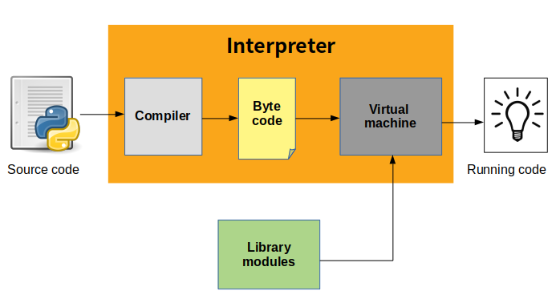
Python hoạt động như thế nào?

Slide 5
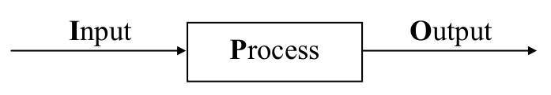
Kỹ thuật lập trình
Quy trình xử lý cơ bản của máy tính gồm Input-Process-Output:
Ví dụ: Xác định Input, Process, Output của chương trình tìm số lớn nhất của 2 số a và b.
Input: a, b
Process : Nếu a > b thì Output = a lớn nhất
Ngược lại Output = b lớn nhất

Slide 6

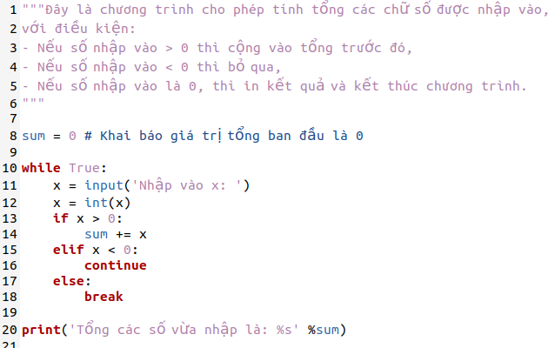
Cú pháp Python cơ bản
- Định danh: là một tên được sử dụng để nhận diện một biến, một hàm, một lớp, hoặc một đối tượng.
- Biến: là một tên tham chiếu đến một giá trị
- Từ khóa: là các từ dành riêng và không thể sử dụng chúng như là các hằng, biến hoặc cho tên định danh.
- Thụt lề
- Nhận xét
- Cấu trúc điều khiển và vòng lặp: if, while, for

Slide 7
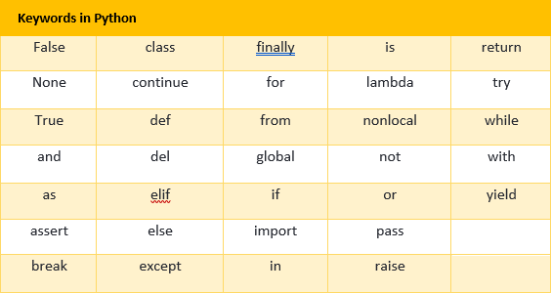
Các từ khóa trong Python

Slide 8
Các toán tử trong Python
Toán tử là các biểu tượng để biểu thị cho một số hoạt động trên một số giá trị và cho ra một kết quả.
Toán tử số học
Toán tử gán
Toán tử membership
Toán tử quan hệ
Toán tử logic
Toán tử indentfy
Toán tử thao tác bit

Slide 9
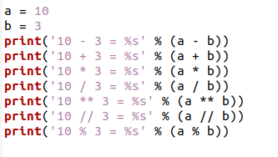
Toán tử số học
Toán tử | Miêu tả | Ví dụ
+ | Phép cộng | 10 + 3
- | Phép trừ | 10 - 3
* | Phép nhân | 10 * 3
/ | Phép chia | 10 / 3
** | Số mũ | 10 ** 3
// | Phép chia lấy phần nguyên | 10 // 3
% | Phép chia lấy phần dư | 10 % 3

Slide 10
Toán tử gán
Toán tử | Miêu tả | Ví dụ
= | Phép gán | a = 10
+= | Phép cộng và gán | a += 3, tương đương a = a + 3
-= | Phép trừ và gán | a -= 3, tương đương a = a - 3
*= | Phép nhân và gán | a *= 3, tương đương a = a * 3
/= | Phép chia và gán | a /= 3 tương đương a = a / 3
**= | Số mũ và gán | a **= 3 tương đương a = a ** 3
//= | Phép chia lấy phần nguyên và gán | a //= 3 tương đương a = a // 3
%= | Phép chia lấy phần dư và gán | a %= 3 tương đương a = a % 3

Slide 11
Toán tử quan hệ
(toán tử so sánh)
Toán tử logic
Toán tử | Miêu tả | Ví dụ
> | Lớn hơn | 10 > 3
< | Nhỏ hơn | 10 < 3
>= | Lớn hơn hoặc bằng | 10 >= 3
<= | Nhỏ hơn hoặc bằng | 10 <= 3
== | Bằng | 10 == 3
!= | Khác (không bằng) | 10 != 3
Toán tử | Miêu tả | Ví dụ
and | và | diem >= 0 and diem <= 10
or | hoặc | b = 5 > 4 or 3 < 2
not | phủ định | c = not (5 > 4)

Slide 12
Toán tử membership
Toán tử | Miêu tả | Ví dụ
in | Trả về True nếu một biến là nằm trong dãy các biến, nếu không là False | a = 10 list = [10, 20, 30, 40] print(a in list)
not in | Ngược lại của in
Toán tử identify
Toán tử | Miêu tả | Ví dụ
is | Trả về True nếu các biến ở hai bên toán tử cùng trỏ tới một đối tượng, nếu không là False | a = 10 b = 10 c = 20 print(a is b) print(a is c)
not is | Ngược lại của is

Slide 13
Toán tử thao tác bit
Toán tử | Miêu tả | Ví dụ
& | Sao chép một bit tới kết quả nếu bit này tồn tại trong cả hai toán hạng | a = 10 b = 13 c = a & b
| | Sao chép một bit tới kết quả nếu bit này tồn tại trong bất kỳ toán hạng nào | c = a | b
^ | Sao chép bit nếu nó được set (chỉ bit 1) chỉ trong một toán hạng | c = a ^ b
~ | Đây là toán tử một ngôi, được sử dụng để đảo ngược bit | ~ a
<< | Toán tử dịch trái nhị phân. Giá trị của toán hạng trái được dịch chuyển sang trái một số lượng bit đã được xác định bởi toán hạng phải | a << 3
>> | Toán tử dịch phải nhị phân. Giá trị của toán hạng trái được dịch chuyển sang phải một số lượng bit đã được xác định bởi toán hạng phải | b >> 2
a | 0 | 0 | 1 | 1
b | 0 | 1 | 0 | 1
& | 0 | 0 | 0 | 1
a | 0 | 0 | 1 | 1
b | 0 | 1 | 0 | 1
| | 0 | 1 | 1 | 1
a | 0 | 0 | 1 | 1
b | 0 | 1 | 0 | 1
^ | 0 | 1 | 1 | 0

Slide 14
Độ ưu tiên của toán tử
 | Các toán tử
 | ()
 | **
 | +x | -x | ~x
 | * | / | // | %
 | + | -
 | << | >>
 | &
 | ^
 | |
 | == | != | > | >= | < | <= | is | is not | in | not in
 | not
 | and
 | or

Slide 15

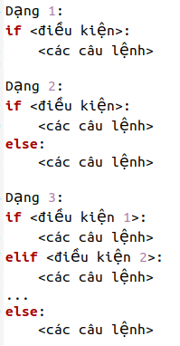
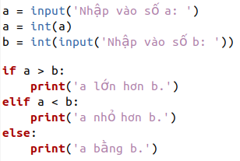
a
g
e
0
5
P
Cấu trúc điều khiển if...elif...else
35
%
65
%

Slide 16
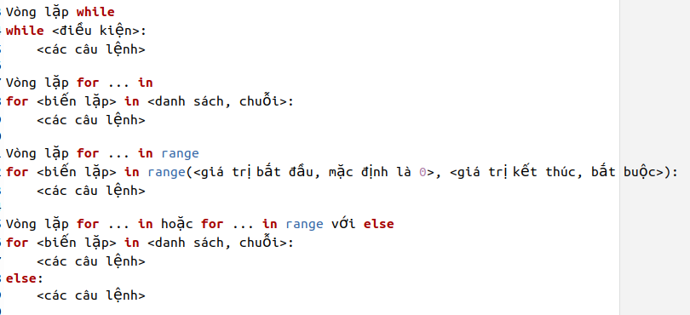

a
g
e
0
5
P
Vòng lặp while, for
35
%
65
%

Slide 17
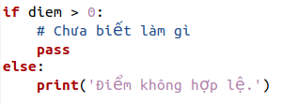
a
g
e
0
5
P
Câu lệnh break, continue và pass
35
%
65
%

Slide 18
Bài tập
1. Viết chương trình nhập vào điểm 3 môn thi: Toán, Lý, Hóa của học sinh. Nếu tổng
điểm >= 15 và không có môn nào dưới 4 thì in kết quả đậu. Nếu đậu mà các môn đều lớn hơn 5
thì in ra lời phê "Học đều các môn", ngược lại in ra "Học chưa đều các môn", các trường hợp
khác là "Thi hỏng".
2. Viết chương trình nhập số giờ làm và lương giờ rồi tính số tiền lương tổng cộng. Nếu
số giờ làm lớn hơn 40 thì những giờ làm dôi ra được tính 1,5 lần.
3. Viết chương trình nhập vào 3 số nguyên rồi in ra màn hình theo thứ tự tăng dần.

Slide 19
THANK YOU!
Powering Your Business Growth

